Slide 1
Совет матерей Ассамблеи народа Казахстана
Костанайской области,
Филиал АО «НЦПК « Өрлеу» ИПК ПР по
Костанайской области»,
Областная Библиотека для детей и юношества
им. И. Алтынсарина.
КГУ «Балыктинская основная средняя школа отдела образования Костанайского района» Управления образования акимата Костанайской области
"Семейные Реликвии"
ИЗ ПОКОЛЕНИЯ В ПОКОЛЕНИЕ
Кожегара Нурхан Нуржанұлы
9 класс, 15 лет
Руководитель:
Молжигитова Сара Мунарбековна
Учитель русского языка и русской литературы
Балыкты, 2021 год

Slide 2
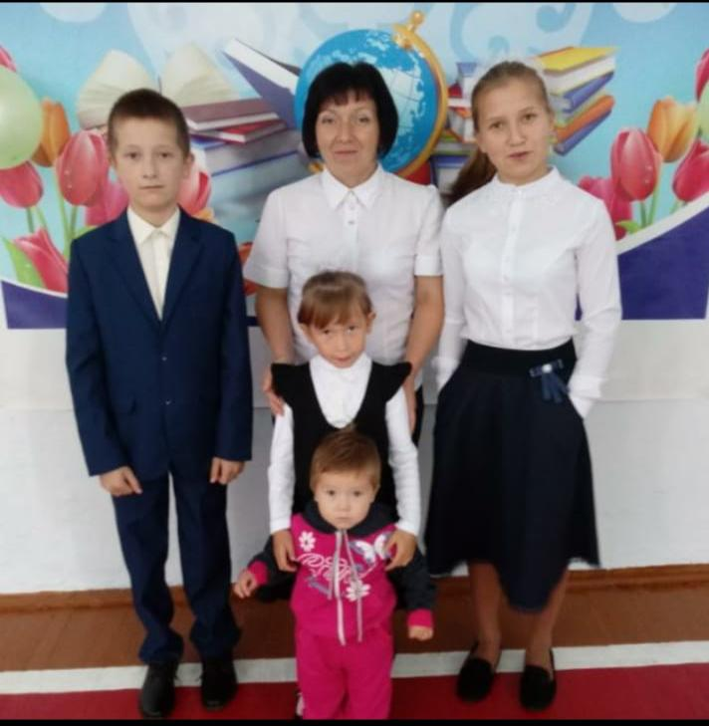
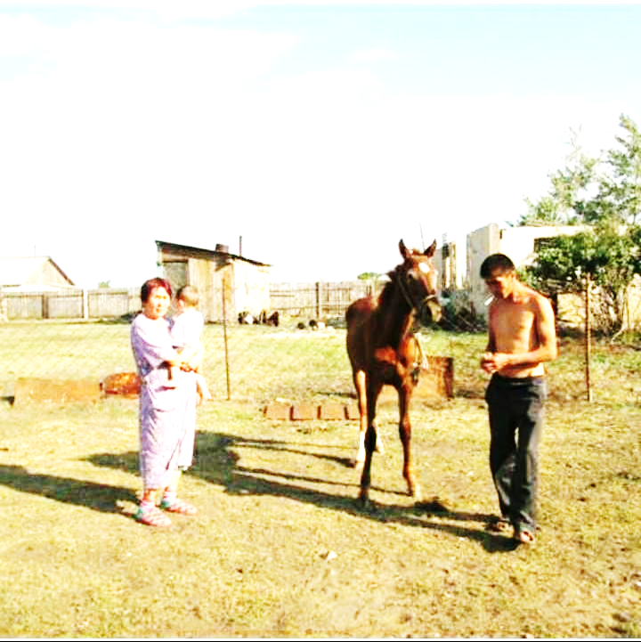
Мы семья- мы поколение
"
Из всех плодов наилучшее
приносит хорошее воспитание."
К. Прутков

Slide 3
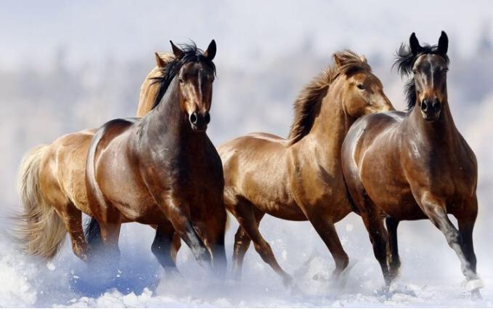
Наша семья занимается коневодством, которое передается из поколения в поколение уже больше века

Slide 5
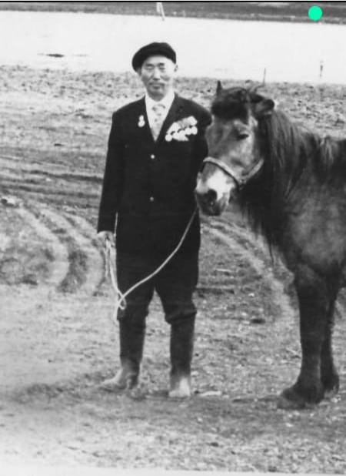
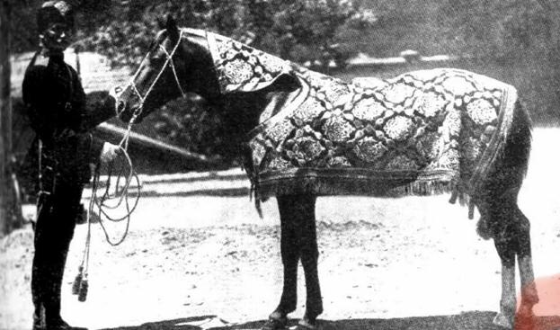
Это мой дедушка -Бердыгулов Кожегара. Он с детства очень любил лошадей. И уже с ранних лет он решил заниматься коневодстом.

Slide 6
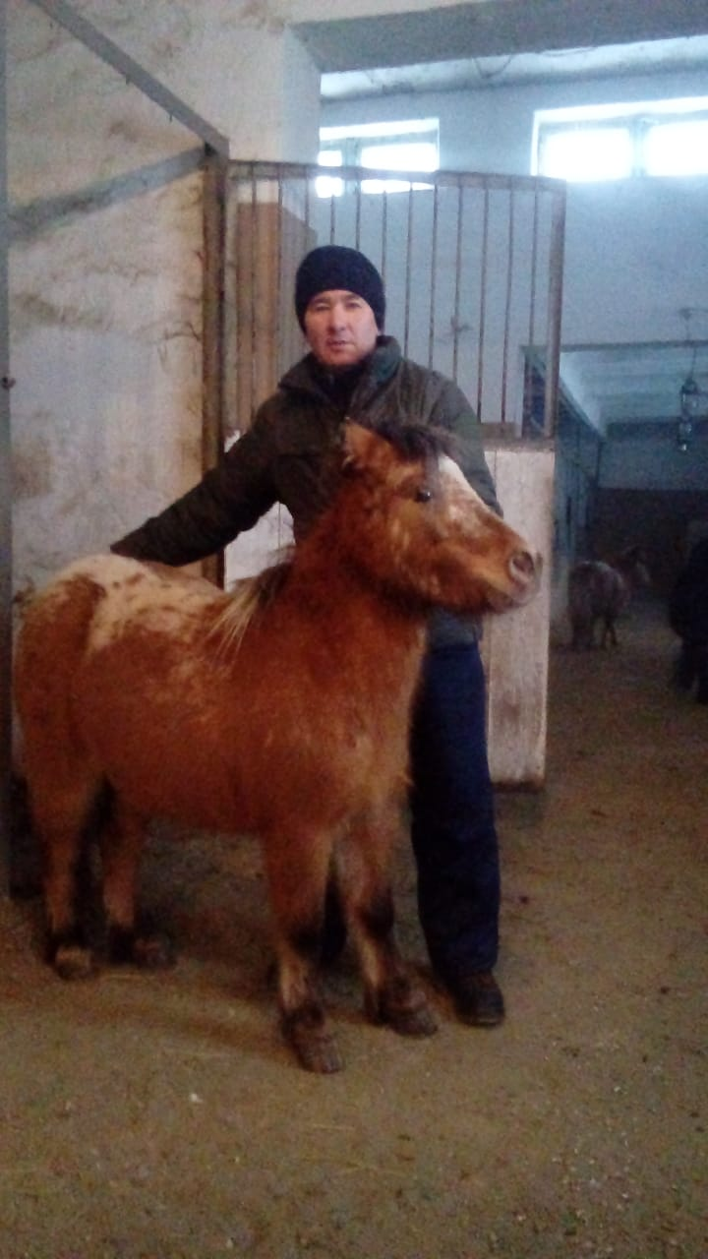
А это мой отец, Бердыгулов Нуржан Кожегараевич. Он продолжает вести наследие своего отца, занимаясь разведением породистых лошадей.

Slide 7
В свободное время мой папа проводит с нами свое время, а иногда учит ездить верхом моих младших сестренок, в том числе и меня.

Slide 8
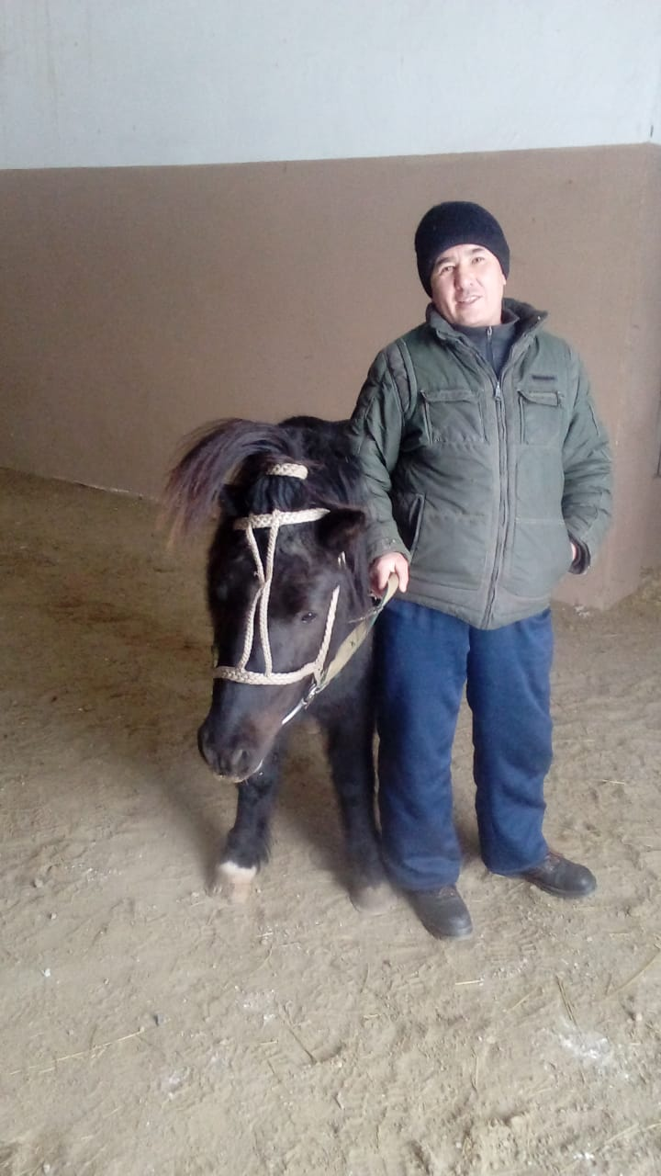
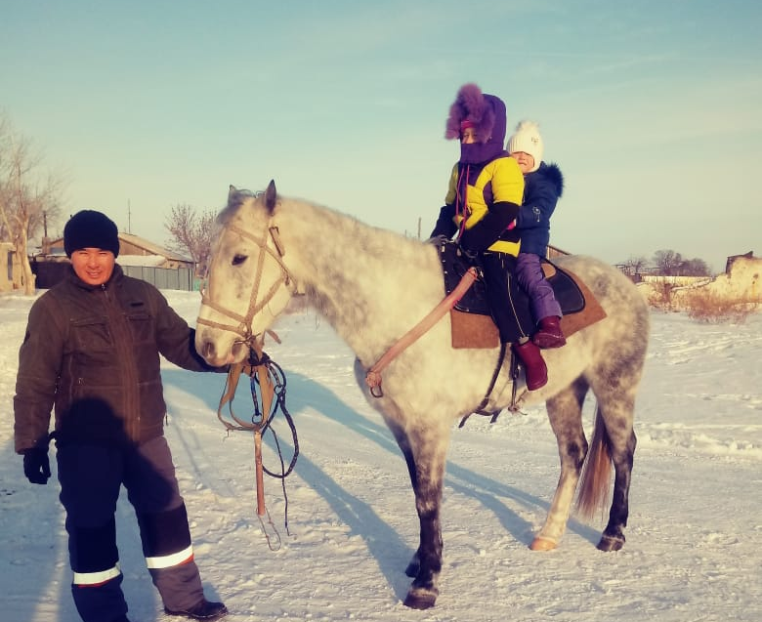

Slide 9
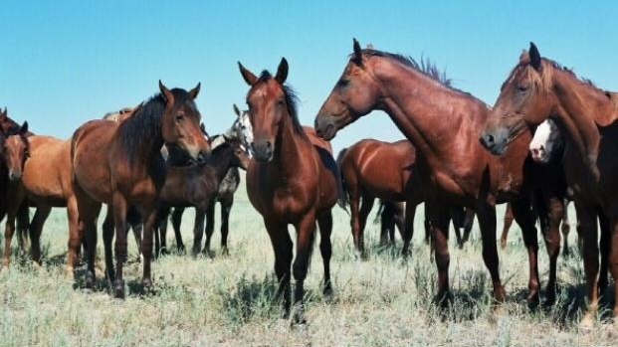
Моя семья из поколения в поколение передает свое дело потомкам, с целью продвижения традиций казахского народа

Slide 10
Если в семье есть реликвия, то такая семья хранит память о предках и чтит традиции семьи. Семейная реликвия помогает узнать историю семьи.
В определенные периоды жизни каждый из нас начинает интересоваться историей собственных предков и своего рода. В этот момент как никогда понимаешь, что семейную историю нужно хранить, как сокровище, потому что родственные связи, которые даёт нам семья, удивительны.

Slide 11
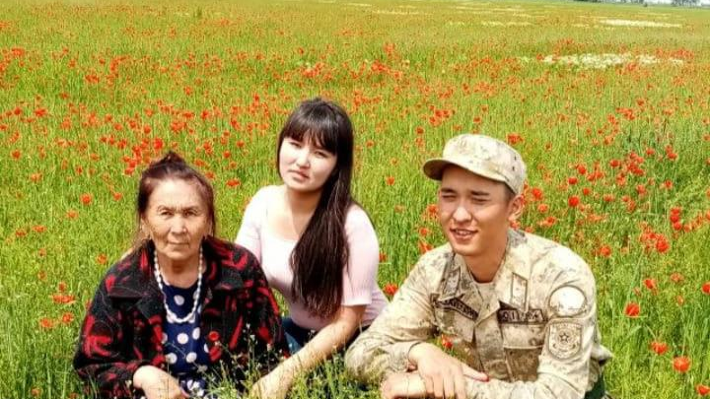
Семейная реликвия - это вещь, которая передается и будет передаваться из поколения в поколение. Она представляет ценность для всей семьи и связывет разные поколения одной историей

